Slide 1
Noviembre/2022
TENDENCIAS REGULATORIAS Y AUTORREGULATORIAS

Slide 2
1
TENDENCIAS REGULATORIAS
2
PANORAMA DE LA INDUSTRIA (BRASIL)
3
AUTORREGULACIÓN ANBIMA – VISIÓN GENERAL
4
ALIANZAS ANBIMA Y CVM
5
ANBIMA: CÓDIGO DE ADMINISTRACIÓN DE RECURSOS DE TERCEROS (ART)

Slide 3
Tendencias regulatorias

Slide 4
Tendencias regulatorias
Conferencia Anual IOSCO 2022 (Marrakech: 16/10 – 20/10)
Riesgos de Obligación de Préstamos Colateralizados (CLO) y Préstamos Apalancados (LL)
Actividades de Intermediación Financiera no Bancaria (NBFI)
ETF
Proveedores de índices
Apalancamiento de fondos

Slide 5
Tendencias regulatorias
IOSCO – tendencias regulatorias y riesgos emergentes
Cambio en la Dinámica del Mercado de Capitales
La agenda de mercado de capitales para los próximos años aún no está cerrada, pero ya se han identificado algunos de los pilares con base en trabajos anteriores y pensando en el futuro:
Promoción de mercados ordenados
Innovación financiera y criptoactivos
Protección del inversor en un ambiente cambiante

Slide 6
Nuevo reglamento de fondos – Brasil
Highlights
Responsabilidad limitada para los inversores
Carteras segregadas (clases y subclases)
La nueva regla debe ser publicada aún este año
La responsabilidad de los prestadores de servicios
Inversión en el exterior

Slide 7
Panorama de la industria (Brasil)

Slide 8
Panorama de la industria
Nota: los fondos off-shore no se consideraron en el análisis

Slide 9
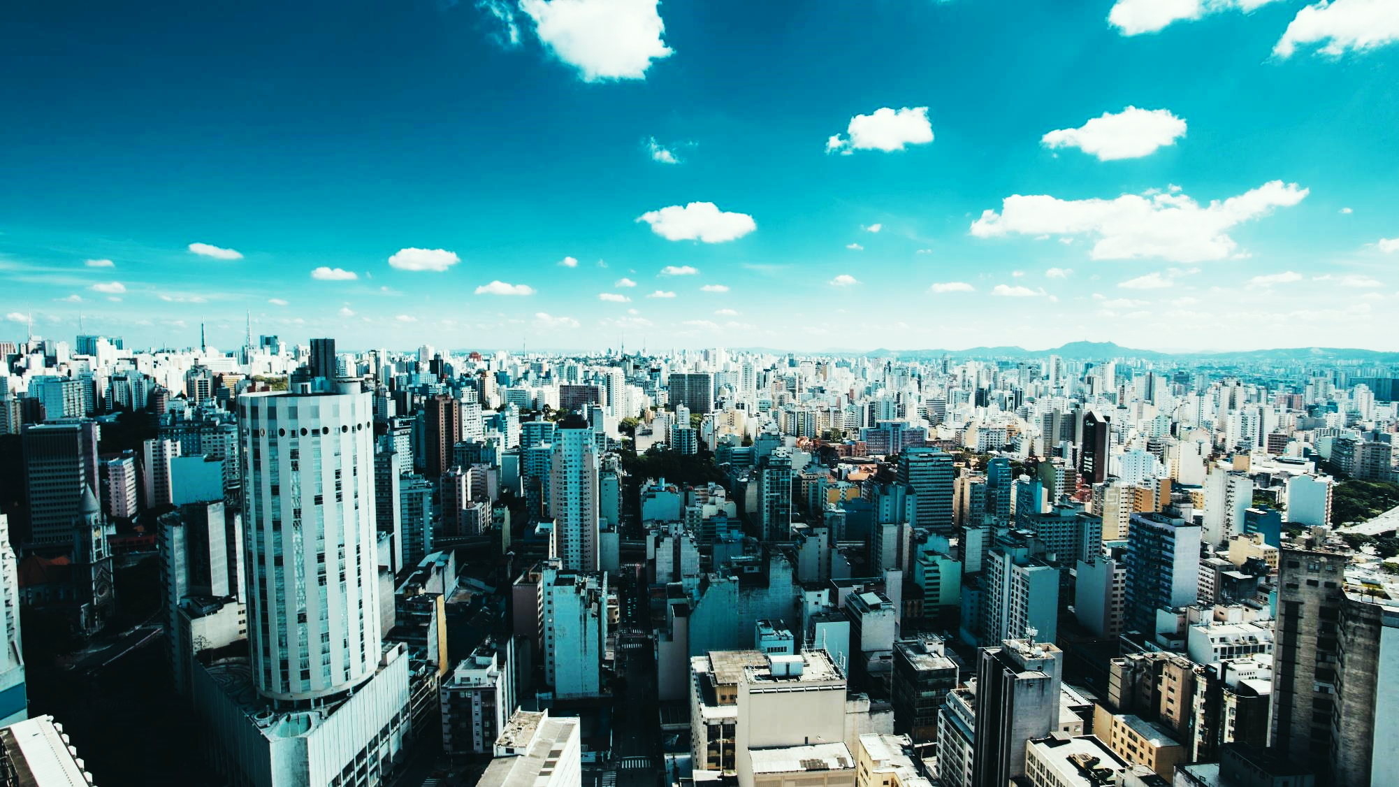
Autorregulación ANBIMA
Visión general
Panorama de la indústria (Brasil)

Slide 10
Histórico – publicación de los Códigos ANBIMA
1998
2000
2002
2004
2006
2007
2010
2011
2012
2018
Ofertas públicas
Certificación
Private
FIP; y
Negociación
Distribución (venta minorista)
Fondos de Inversión
Servicios Calificados
Procesos
Gestión del patrimonio
Administración de recursos de terceros (Fondos de Inversión + Gestión del Patrimonio)
Distribución (Private + Minorista)
MÁS DE 20 AÑOS DE AUTORREGULACIÓN También se realizaron constantes mejoras del para reflejar los avances de la industria

Slide 11
Reglas creadas por y para el mercado, siempre buscando la evolución
Mejoramos los estándares operativos y supervisamos el cumplimiento de los Códigos.
ELABORACIÓN DE REGLAS (normalización)
SUPERVISIÓN DE MERCADOS
(fiscalización)
CONSEJOS DE AUTORREGULACIÓN
(enforcement)
Asociados
Área técnica
(equipo interno)
Asociados
Foros/Comisiones
Dirección
Audiencia pública Asamblea General
+
Asociados (Comité de Seguimiento)
+
Otras entidades del mercado
Recursos
Educación financiera

Slide 12
Alianzas ANBIMA y CVM

Slide 13
Convenios con el regulador (link)
SEGUIMIENTO DE LOS INFLUENCERS
PROCEDIMIENTO SIMPLIFICADO PARA EL REGISTRO DE OFERTAS PÚBLICAS DE DISTRIBUCIÓN DE VALORES MOBILIARIOS
APLICACIÓN DE SANCIONES Y CELEBRACIÓN DE TÉRMINOS DE COMPROMISO
APROVECHAMIENTO DE LA AUTORREGULACIÓN EN LA INDUSTRIA DE FONDOS
COOPERACIÓN PARA LA IMPLEMENTACIÓN Y DIVULGACIÓN DEL ÍNDICE DE HEDGE FUNDS

Slide 14
Código de Administración de Recursos de Terceros (ART)
ANBIMA

Slide 15
Código de ART
Publicado en 2018, en sustitución del antiguo Código de Fondos, modificando el foco de las normas de conducta y actividad de los profesionales, y ya no en los productos de inversión.
Establece principios y reglas para las actividades relacionadas con la administración de recursos, como la administración fiduciaria, la gestión de recursos de terceros, la gestión del patrimonio y carteras administradas.
Su objetivo es mantener altos estándares éticos en el mercado y consolidar las mejores prácticas para la actividad. Se realizan actualizaciones constantes a fin de alcanzar este objetivo.

Slide 16
Código de ART
Principales temas en discusión en este momento
CRIPTOACTIVOS
ASG
INVERSIÓN EN EL EXTERIOR

Slide 17
www.anbima.com.br
SÃO PAULO
Av. das Nações Unidas, 8.501, 21º andar
05425-070 – São Paulo – SP
+ 55 11 3471-4200
RIO DE JANEIRO
Praia de Botafogo, 501-704, Bloco II, Botafogo
22250-042 – Rio de Janeiro – RJ
+ 55 21 3814-3800

